Slide 1
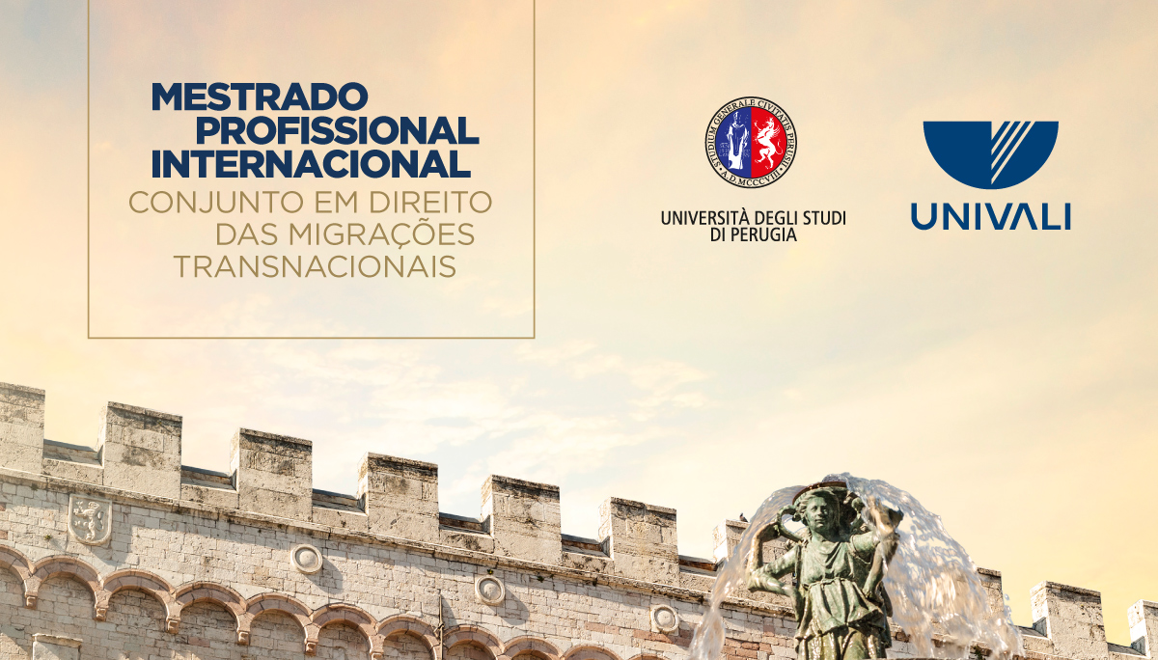

Convocatoria CAPES 12/2025: Programa de Estudiantes-Convenio de Posgrado (PEC-PG)
Tutorial producido para el curso de Maestría en Direito das Migrações Transnacionais de Univali y Unipg que desean ser seleccionados por la Institución en la Convocatoria 12/2025 de CAPES.

Slide 2




¿Qué es el PEC-PG?
Coordinación Colaborativa
Apoyo a Posgrado
Internacionalización y Diversidad
Programa resultado de la colaboración entre CAPES, el Ministerio de Relaciones Exteriores (MRE) y el CNPq, uniendo esfuerzos para promover la educación y la cooperación internacional.
El objetivo principal es ofrecer becas de maestría y doctorado para estudiantes extranjeros en universidades brasileñas, incentivando el desarrollo académico.
Contribuye a la internacionalización de la ciencia y tecnología brasileña, además de promover el intercambio de conocimientos y la valoración de la diversidad cultural.

Slide 3




Impacto y Oportunidades
Fortalecimiento Académico
Cooperación Global
El PEC-PG fortalece la internacionalización de las universidades brasileñas, enriqueciendo el entorno académico con diversas perspectivas.
Promueve la cooperación científica y cultural entre Brasil y los países socios, construyendo puentes para el futuro.
Desarrollo de Talentos
Red Académica
Capacita a los estudiantes para que contribuyan activamente al desarrollo de sus países de origen, aplicando el conocimiento adquirido en Brasil.
Con 650 becarios en 2025, el programa amplía y fortalece las redes académicas globales, creando conexiones duraderas.

Slide 4
Ítems Financiables y No Financiables por la Beca PEC-PG
La beca del Programa PEC-PG tiene como objetivo apoyar plenamente el desarrollo académico de los estudiantes, cubriendo las necesidades esenciales. Sin embargo, es fundamental comprender qué gastos son cubiertos directamente por la beca y cuáles son responsabilidad del becario.
Ítems financiables por la beca
Ítems no financiables por la beca
Beca mensual: Cantidad destinada a cubrir los gastos básicos de manutención en Brasil (vivienda, alimentación, transporte local).
Pasajes de ida: El costo de su viaje desde el país de origen a Brasil no está cubierto por la beca.
Costos adicionales de viaje: costos de conexiones, equipaje, tasas, multas, reembolsos o traslados, además de hospedaje de cualquier tipo, en el extranjero o en Brasil, incluso en forma de subsidio de instalación.
Subsidio de seguro médico: Un valor mensual de R$ 400,00 para ayudar con los gastos de salud.
Pasaje aéreo de regreso: Al final del programa, el Ministerio de Relaciones Exteriores (MRE) podrá costear su pasaje de regreso al país de origen. Para más información, consulte la convocatoria.
Gastos de dependientes: Si el estudiante trae familiares, los gastos de estos (visa, salud, vivienda) no están cubiertos por el programa.
Tasas para la IES brasileña: Cualquier tipo de tasa académica y administrativa para la IES brasileña, como tasa de matrícula, mensualidad, tasa de emisión de diploma, etc., no será cubierta.
Es importante planificar financieramente los ítems no financiables para garantizar una experiencia tranquila en Brasil.

Slide 5

Vigencia de las Becas
El candidato debe tener disponibilidad para estar en Brasil durante todo el período de la beca. La duración de las becas de estudio para cada modalidad ofrecida por el Edicto CAPES 12/2025 es:
Maestría Completa
Las becas de Maestría Completa se otorgan por un período de hasta 24 (veinticuatro) meses.

Slide 6






¿Por qué estudiar en la UNIVALI?
Reconocimiento Nacional
Excelencia en Posgrado
Ubicación Estratégica
La UNIVALI es una universidad con cursos de grado y posgrado reconocidos y bien evaluados por el Ministerio de Educación (MEC).
Programas de posgrado con concepto 6 por CAPES, un sello de altísima calidad y rendimiento académico.
Situada en Santa Catarina, la UNIVALI ofrece un ambiente de estudio privilegiado, con bellos paisajes y calidad de vida.
Cuerpo Docente Calificado
Investigación Innovadora
Profesores altamente capacitados, con vasta experiencia y amplia producción científica, listos para guiar su investigación.
Explore líneas de investigación de vanguardia en áreas como Derecho, Sostenibilidad y Ciudades Inteligentes, contribuyendo al futuro.

Slide 7

¿Quién puede participar?
Ciudadanía y Residencia
Residencia en el Extranjero
Ciudadanos extranjeros residentes en los países participantes del programa, no se permite la nacionalidad brasileña o doble nacionalidad.
Es obligatorio estar residiendo en el extranjero en el momento de la inscripción para calificar para el programa.

Slide 8
Países Participantes
El PEC-PG es un programa global que abarca una amplia gama de países en diversos continentes, siendo estos:
África (29 países)
América Latina y el Caribe (27 países)
Asia (10 países)
Europa (7 países)
Angola, Argelia, Benín, Botsuana, Burkina Faso, Cabo Verde, Camerún, Costa de Marfil, Egipto, Etiopía, Gabón, Ghana, Guinea-Bissau, Guinea Ecuatorial, Mali, Marruecos, Mozambique, Namibia, Nigeria, Kenia, República Democrática del Congo, República del Congo, Santo Tomé y Príncipe, Senegal, Tanzania, Togo, Túnez, Zambia y Sudáfrica.
Bangladesh, China, Corea del Sur, India, Irán, Líbano, Pakistán, Siria, Tailandia y Timor-Leste.
Armenia, Bulgaria, Francia, Hungría, Macedonia del Norte, Polonia y Turquía.
Argentina, Barbados, Belice, Bolivia, Chile, Colombia, Costa Rica, Cuba, El Salvador, Ecuador, Guatemala, Guayana, Haití, Honduras , Jamaica, México, Nicaragua, Panamá, Paraguay, Perú, República Dominicana, Santa Lucía, San Vicente y las Granadinas, Surinam, Trinidad y Tobago, Uruguay y Venezuela.

Slide 9




Requisitos para la Candidatura (Ítem 9.2)
La candidatura para los programas PEC-PG exige atención a requisitos específicos para garantizar la elegibilidad.
Nacionalidad y Residencia
Historial Académico y Cursos
No poseer nacionalidad brasileña (ni doble o derecho a ella).
Comprobar la conclusión de un curso equiparable a una graduación en el sistema brasileño.
No ser titular de una autorización de residencia permanente en Brasil.
Residir en el extranjero, en un país participante del Programa.
No estar cursando en Brasil el mismo nivel de estudio al que se aspira.
No poseer el título de doctor (para cualquier modalidad de beca).
Situación e Inicio de las Actividades
Plataformas y Becas Anteriores
No encontrarse en mora con la CAPES ni con otros organismos públicos federales.
Tener un currículo Lattes actualizado (link para cadastro).
Tener un registro en la plataforma ORCID (link para cadastro).
Estar apto(a) para iniciar las actividades académicas de inmediato.
No haber sido beneficiario(a) de becas anteriores específicas de CAPES (Move la America, o doctorado/maestria completa/sándwich federal).
Haber cumplido un intersticio de 2 años (en caso de diplomas o becas brasileñas anteriores).
Es crucial revisar todos estos criterios en la convocatoria completa para garantizar su conformidad.

Slide 10
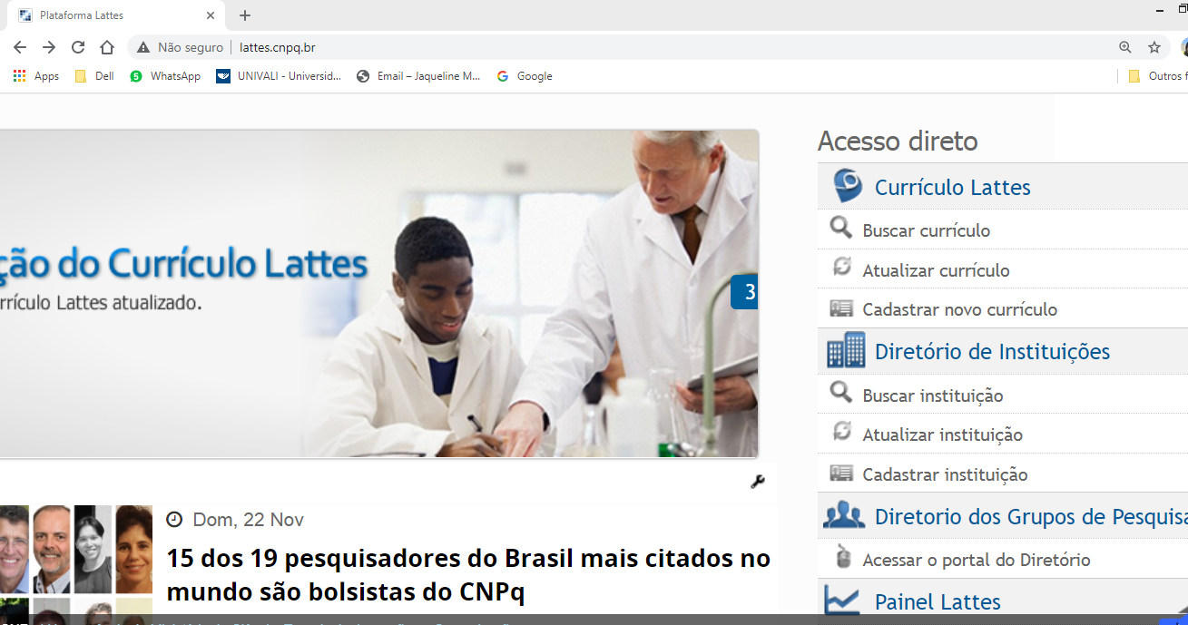
Requisitos para la Candidatura
En caso de no encontrarse registrado en la Plataforma Lattes, acceda al siguiente enlace
https://www.gov.br/pt-br/servicos/cadastrar-se-no-curriculo-lattes y realice su registro:

Slide 11
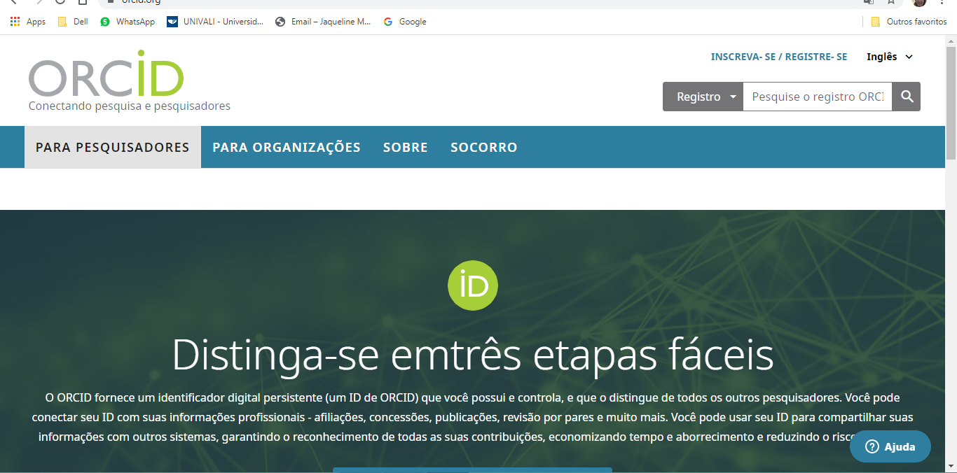
Requisitos para la Candidatura
En caso de no encontrarse registrado en ORCID, acceda al siguiente enlace:
https://orcid.org/signin y realice su registro en la plataforma.

Slide 12




Requisitos para Maestría Completa
Para postularse a la beca de Maestría Completa, es fundamental cumplir, adicionalmente, con los siguientes criterios:
Sin Titulación
No haber recibido otras becas
No poseer título de máster o doctorado.
No haber sido beneficiario(a) de beca otorgada por una entidad pública federal para cursar Maestría Sándwich o Maestría Completa, ya sea en este u en otro programa de Maestría realizado anteriormente.
Consulte la convocatoria completa para verificar todos los requisitos y los documentos específicos correspondientes a su modalidad.

Slide 13




Documentación Completa para la Candidatura (Ítem 11.8)
Para asegurar su elegibilidad y éxito en la candidatura al PEC-PG, es fundamental presentar todos los documentos
exigidos por la convocatoria, conforme al ítem 11.8. Revise cuidadosamente los siguientes ítems:
Identificación y Datos Personales
Historial Académico y Formación
Diploma de grado (copia simple y traducción jurada, si no está en
portugués).
Copia simple del pasaporte (páginas de identificación y visa).
Declaración de no poseer nacionalidad brasileña.
Historial académico del grado (copia simple y traducción jurada, si no está en portugués).
Comprobante de residencia en el extranjero.
Declaración de vínculo laboral, cuando sea el caso.
Currículum Lattes actualizado (Enlace de registro).
Identificador ORCID (Enlace de registro).
Declaración de conclusión de curso equivalente a la graduación brasileña.
Propuesta de Estudio y Aceptación
Declaraciones y Elegibilidad
Declaración de que no posee visa permanente en Brasil.
Proyecto de investigación, conforme al Anexo II de la convocatoria.
Declaración de que no está en deuda con organismos públicos federales.
Memorial, conforme al Anexo III de la convocatória.
Declaración de que no posee título de doctor (para cualquier modalidad).
Diplomas y historial, que varían según la modalidad.
Verificar en los ítems 11.8.1, 11.8.2 y 11.8.3 de la convocatoria.
Declaración de que no está cursando el mismo nivel de estudio en Brasil.
Comprobante de dominio del portugués (si es exigido por la IES).
Todos los archivos deben ser enviados en formato PDF, con un nombre claro (ej.: “Pasaporte_Joao.pdf”), sin contraseña y con un tamaño máximo de 5MB. Asegúrese de que toda la información esté clara y legible.

Slide 14
Preselección de Univali: Una Oportunidad en el PEC-PG
La Univali ofrece una preselección exclusiva para los candidatos al PEC-PG que desean realizar una maestría en la institución, lo cual agiliza el proceso y aumenta sus posibilidades.
Cómo Inscribirse
Envíe un correo electrónico a jaque@univali.br, con el asunto "Inscripción PEC-PG - PPGDMT“
antes del 15 de septiembre de 2025, informando lo siguiente:
Modalidad de la beca (Maestría completa, Doctorado completo o Doctorado Sándwich);
Documentos que comprueben los requisitos del ítem 9 de la convocatoria 12/2025;
Documentos del ítem 11.8. de la convocatoria 12/2025.

Slide 15

Cronograma: PRESELECCIÓN UNIVALI
Publicación de la lista de vacantes por CAPES
CAPES publicará la lista de vacantes por universidad hasta el 13 de agosto de 2025.
Período de Inscripción en UNIVALI
Los candidatos interesados en postular a Univali deben enviar un correo electrónico a la dirección jaque@univali.br con su propuesta de investigación y con los documentos que comprueben el cumplimiento de los requisitos para la beca, hasta el 15 de septiembre de 2025.
Inscripción en CAPES
De conformidad con el cronograma de la convocatoria 12/2025,
los candidatos preseleccionados por la Univali podrán inscribirse en el portal de CAPES.

Slide 16
Cómo resolver dudas y próximos pasos
Para una candidatura exitosa, siga estas orientaciones:
Consulte la Convocatoria: Lea la convocatoria 12/2025 completa en el sitio web de CAPES para conocer todos los detalles y requisitos: https://www.gov.br/capes/pt-br/acesso-a-informacao/acoes-e-programas/bolsas/bolsas-e-auxilios-internacionais/encontre-aqui/paises/multinacional/programa-de-estudantes-convenio-de-pos-graduacao-pec-pg
Prepare la Documentación: Mantenga su currículo Lattes y ORCID actualizados, ya que son esenciales para la inscripción.
Atención a los plazos: Esté atento a los plazos de inscripción para no perder la oportunidad.
Dudas: Cualquier pregunta sobre la convocatoria puede ser resuelta directamente con CAPES en la dirección inscricao.pecpg@capes.gov.br y las dudas sobre la preselección directamente con Univali en la dirección jaque@univali.br.

